Slide 1

Inovação na Pesquisa de Jurisprudência Selecionada do TCU: Expansão de Documentos usando Modelos de Linguagem

Slide 2
Índice
Descrição do problema
Método
Resultados
Conclusões

Slide 3
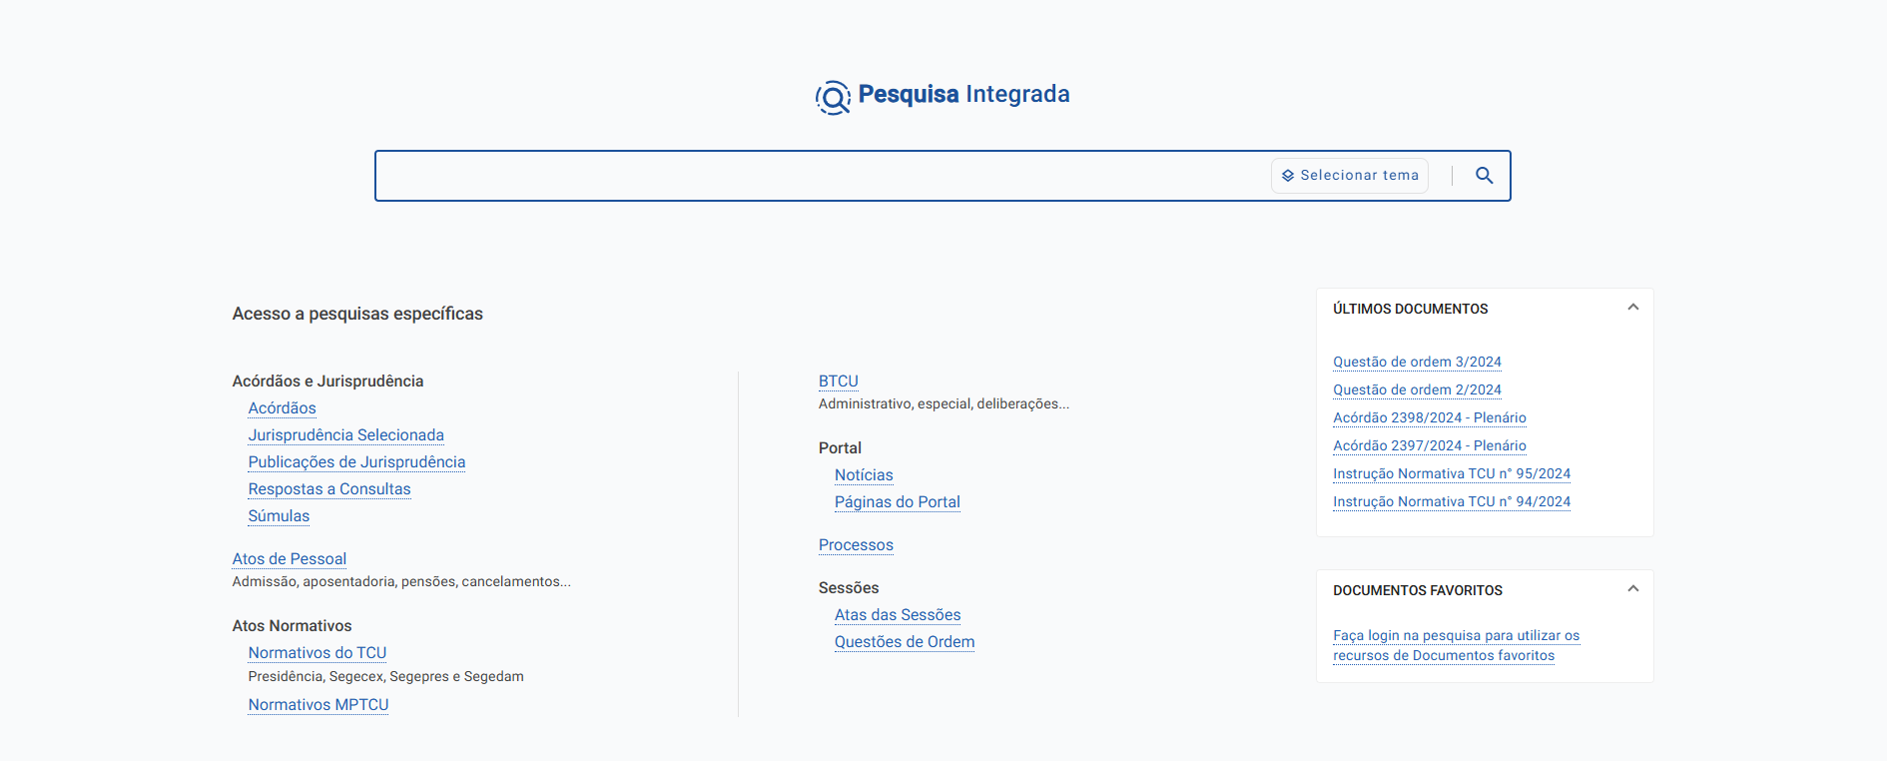
1. Descrição do problema
O que é a pesquisa do TCU?

Slide 4
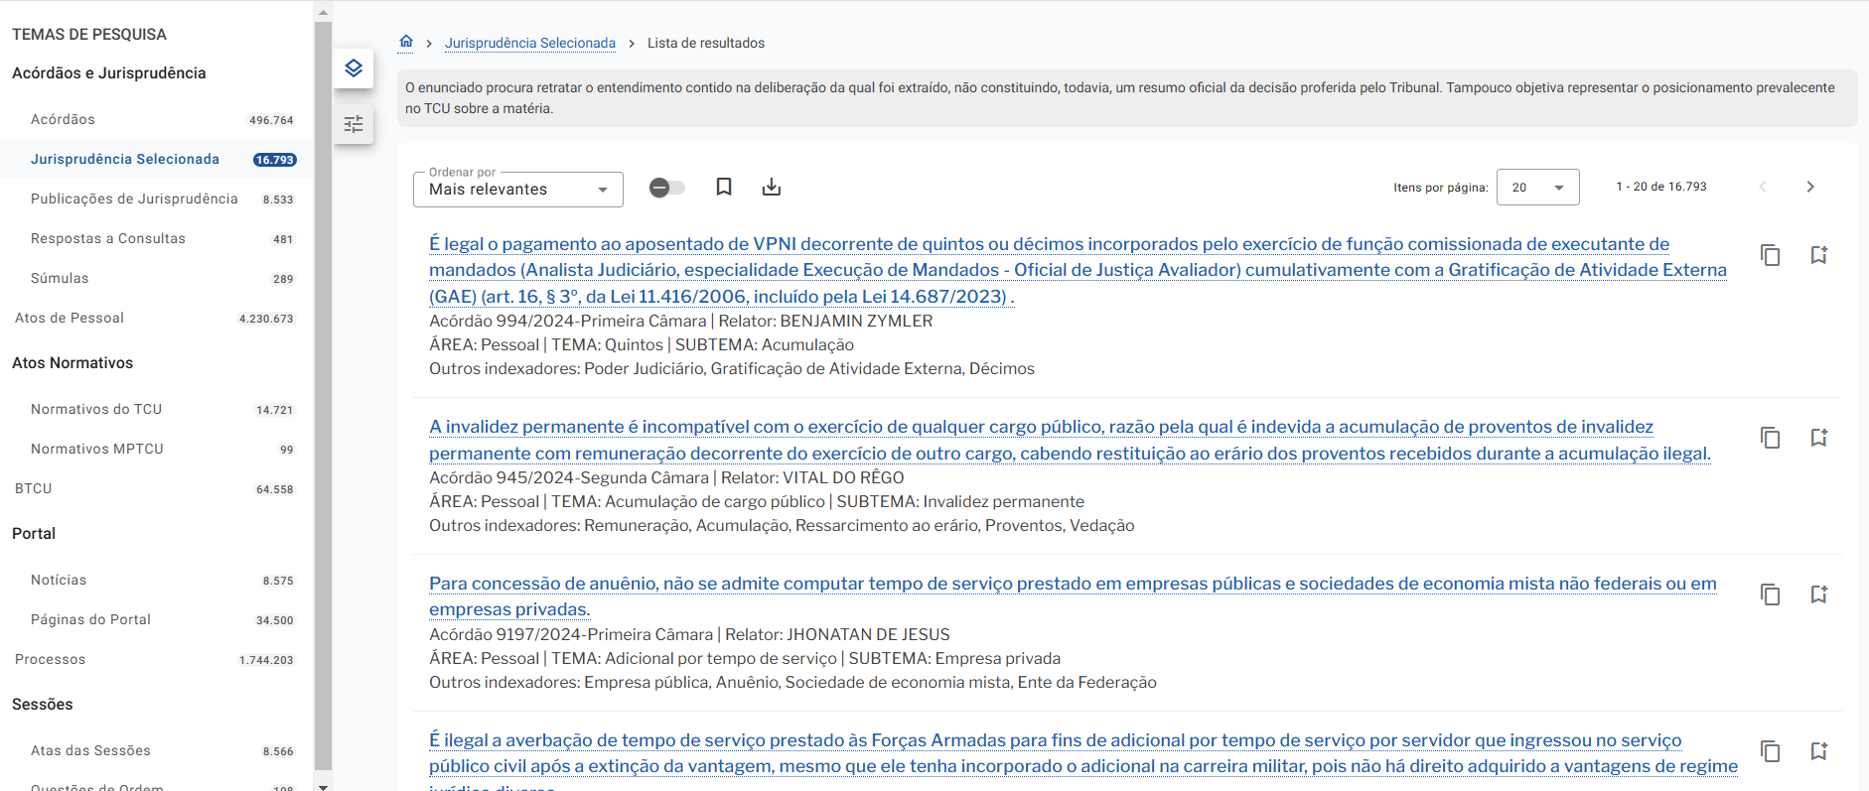
1. Descrição do problema
O que é a pesquisa do TCU?

Slide 5
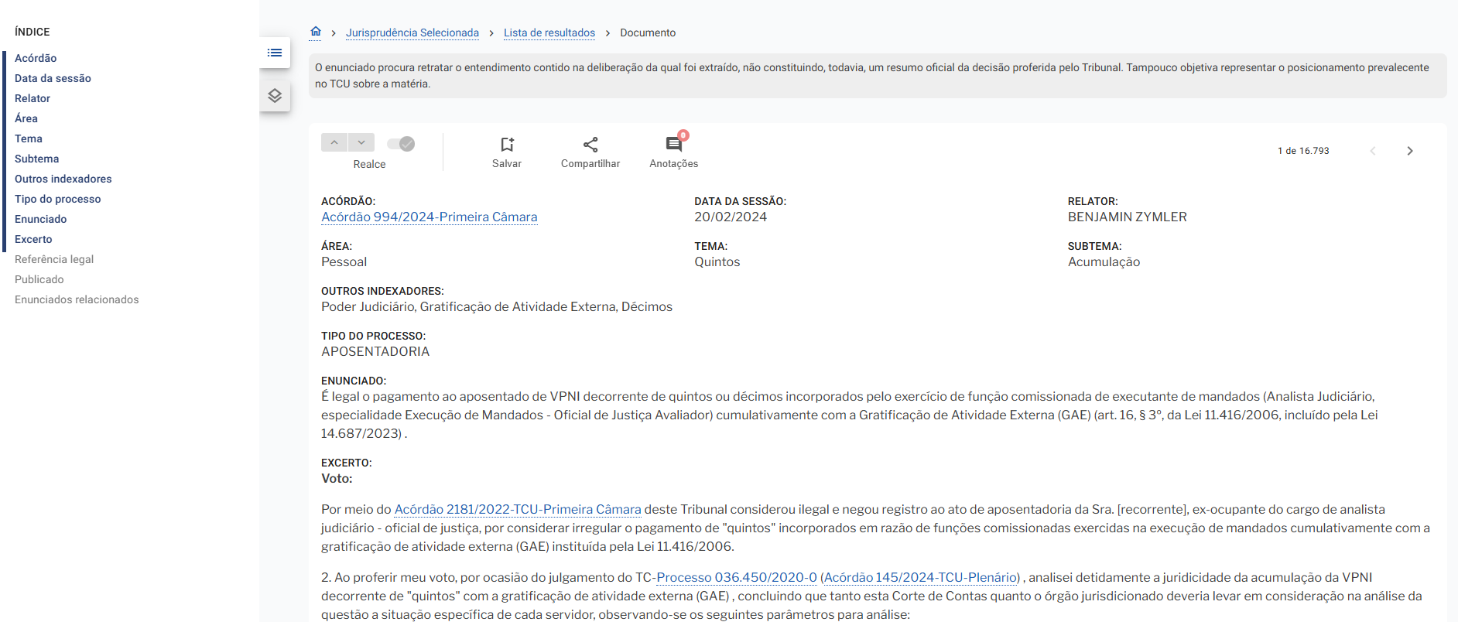
1. Descrição do problema
O que é a pesquisa do TCU?

Slide 6
1. Descrição do problema
Qualidade da pesquisa do TCU: Acórdão 878/2022 – Plenário
89. Quanto às dificuldades no mecanismo de busca e pesquisa do portal, teste de validação de usabilidade realizado pelo TCU em 2020 (peça 43, p. 13;) trouxe constatações no mesmo sentido dos problemas apontados pelos usuários que participaram desta auditoria, tais como:
...
89.2. Preferem pesquisar pelo Google a pesquisar pela busca principal do portal;

Slide 7
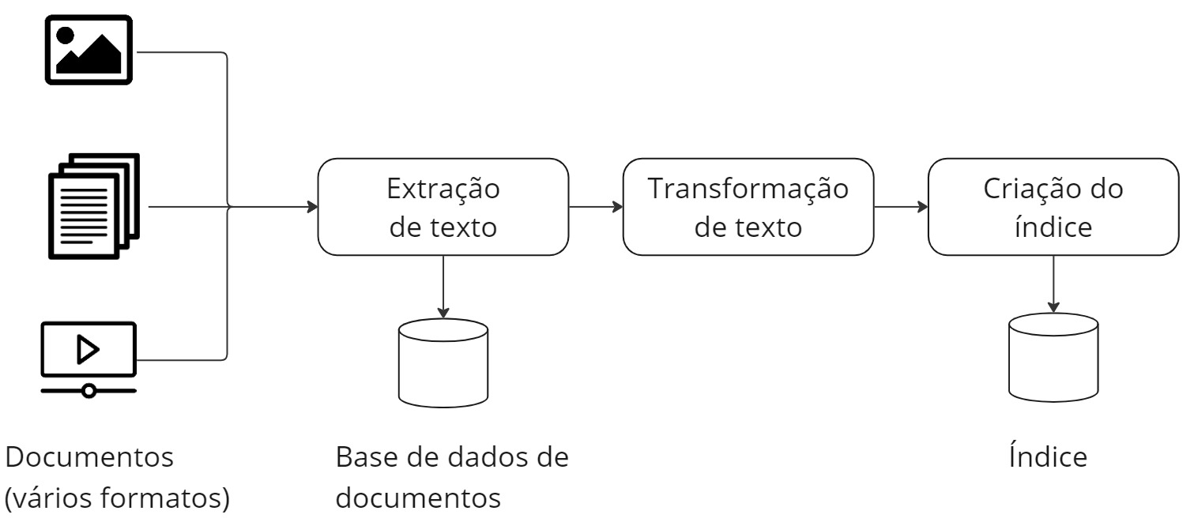
1. Descrição do problema
Funcionamento da pesquisa do Tribunal – Indexação

Slide 8
1. Descrição do problema
Funcionamento da pesquisa do Tribunal – Indexação
A utilização da empreitada por preço global para objetos com imprecisão intrínseca de quantitativos deve ser justificada no processo, em termos técnicos, econômicos ou outros devidamente motivados.
utiliz empreit preç glob objet imprecis intrínsec quantit dev justific process term técn econôm outr devid motiv

Slide 9
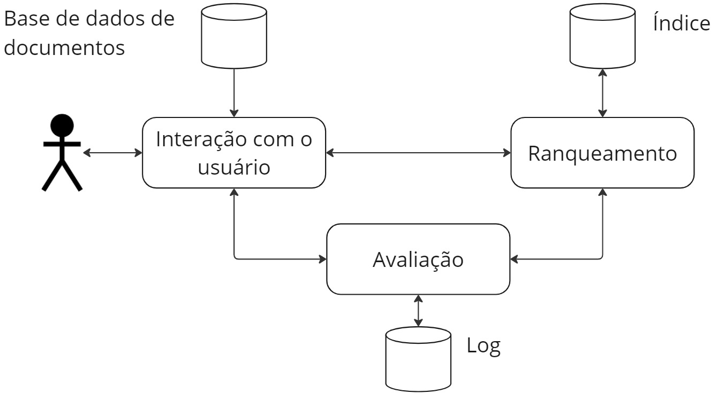
1. Descrição do problema
Funcionamento da pesquisa do Tribunal – Consulta

Slide 10
1. Descrição do problema
Funcionamento da pesquisa do Tribunal – Consulta
QUERY: técnica preço
DOC: A utilização da empreitada por preço global para objetos com imprecisão intrínseca de quantitativos deve ser justificada no processo, em termos técnicos, econômicos ou outros devidamente motivados.
QUERY: técn preç
DOC: utiliz empreit preç glob objet imprecis intrínsec quantit dev justific process term técn econôm outr devid motiv

Slide 11
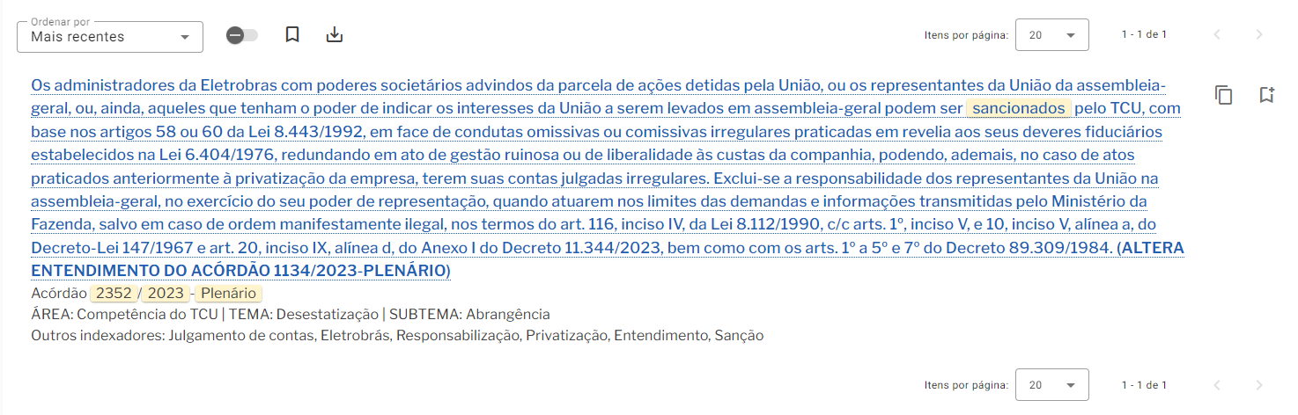
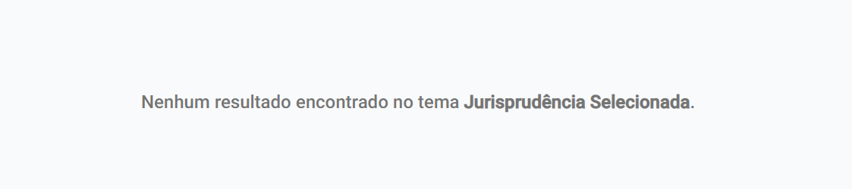
1. Descrição do problema
Problemas de abordagens léxicas
O que é pesquisado é o texto, e não o significado.
Sancionados
Multados

Slide 12
1. Descrição do problema
Problemas de abordagens léxicas
Uma palavra importante para o texto pode contribuir pouco para a ordenação dos resultados se ela for uma palavra rara naquele documento.

Slide 13
1. Descrição do problema
Possíveis soluções
Expansão de queries
Altera os termos de pesquisa do usuário inserindo novos termos (por exemplo, sinônimos)
▲ Tradicionalmente, tinha resultados melhores que expansão de documentos
▲ É fácil de testar, pois atua apenas no processo de consulta
▲ Não exige mudança do motor de busca
▼ Insere um novo elemento (código, hardware etc) na consulta

Slide 14
1. Descrição do problema
Possíveis soluções
2. Expansão de documentos
Altera os documentos da base inserindo novos textos
▲ Não Insere novo elemento (código, hardware etc) apenas na indexação
▲ Não exige mudança do motor de busca
▲ Novos modelos apresentam resultados melhores do que a expansão de queries
▼ É mais difícil de testar, pois exige a reindexação da base de dados

Slide 15
1. Descrição do problema
Possíveis soluções
3. Ir além da correspondência exata dos termos
Queries e documentos são representados por vetores que capturam a semântica do texto
▲ Sai do espaço vocabular e vai para o espaço semântico
▲ É o método que promete os melhores resultados
▼ Exige muita alteração na pesquisa (troca do motor de busca, métodos para geração de embeddings etc)
▼ Métodos modernos para geração de embeddings exigem hardware especializado

Slide 16
2. Método
Expansão de documentos na base de jurisprudência selecionada
Por que expansão de documentos?
Das três alternativas, é a que menos altera a busca atual. E o faz apenas na indexação.

Slide 17
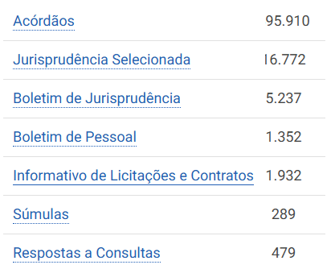
2. Método
Expansão de documentos na base de jurisprudência selecionada
Por que Jurisprudência Selecionada?
Relevante para o controle externo
Possui qrels
Nem muito grande, nem muito pequena

Slide 18
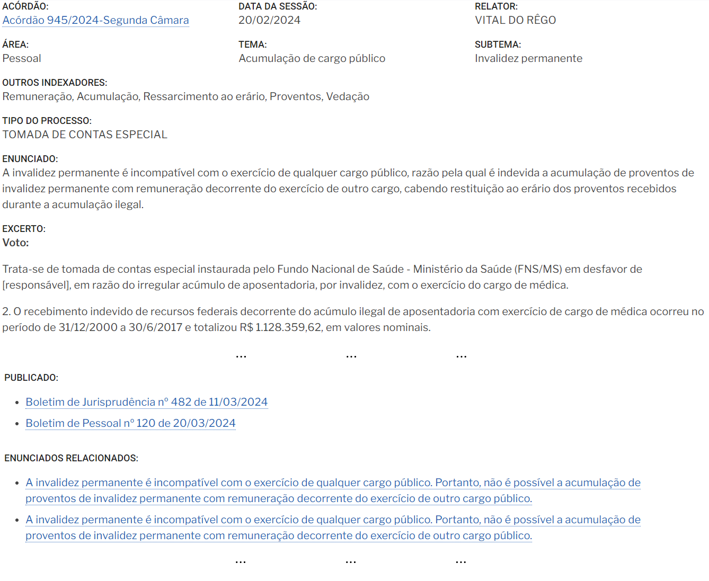
2. Método
Documentos da jurisprudência selecionada
Os documentos são estruturados ao redor de um enunciado elaborado por órgão especializado do Tribunal.
O enunciado retrata o entendimento contido na deliberação da qual ele foi extraído.

Slide 19
2. Método
Qrels
● Grupo 1: queries reais usando termos de pesquisa
=> Ex.: inexigibilidade e singularidade
● Grupo 2: queries sintéticas usando termos de pesquisa
=> concessão remunerada de uso de bens públicos modalidade
● Grupo 3: queries sintéticas em formato de perguntas
=> Qual é a modalidade de licitação adequada para a concessão remunerada de uso de bens públicos?

Slide 20
2. Método
Métricas
Precisão: % documentos relevantes retornados em relação ao total de retornados
Recall: % de documentos relevantes retornados em relação ao total de relevantes
MRR: posição do primeiro documento relevante
nDCG: ordenação dos documentos relevantes

Slide 21
2. Método
Experimentos
1. baselines
Pesquisa atual (AND + BM25 com pesos diferentes por campos)
BM25 com Enunciado e Excerto

Slide 22
2. Método
Experimentos
2. docT5query
Usa o modelo T5.
BM25 com Enunciado e Excerto + docT5query
Enunciado
docT5query
Possíveis queries

Slide 23
2. Método
Experimentos
3. Extração de sinônimos do Enunciado
GPT e Llama.
BM25 com Enunciado e Excerto + sinônimos
Enunciado
GPT ou Llama
Sinônimos

Slide 24
2. Método
Experimentos
4. Reescrita do enunciado
GPT e Llama.
BM25 com Enunciado e Excerto + reescrita do enunciado
Enunciado
GPT ou Llama
Enunciado reescrito

Slide 25
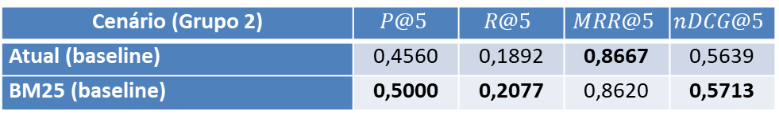
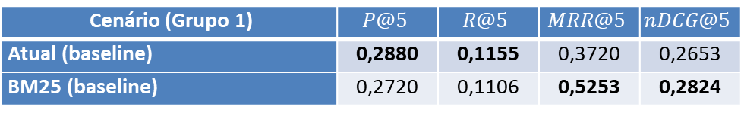
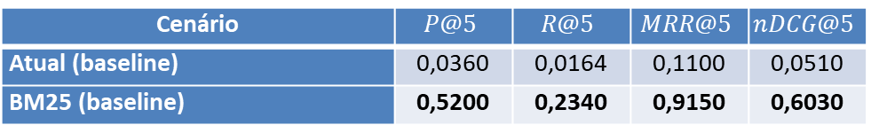
3. Resultados
Baselines
(Grupo 1) A precisão e a revocação são ligeiramente melhores na pesquisa atual do que no BM25 padrão;
(Grupo 1) O BM25 padrão traz resultados mais bem ordenados que a configuração atual.
Cenário (Grupo 1) | $$P@5$$ | $$R@5$$ | $$MRR@5$$ | $$nDCG@5$$
Atual (baseline) | 0,2880 | 0,1155 | 0,3720 | 0,2653
BM25 (baseline) | 0,2720 | 0,1106 | 0,5253 | 0,2824
Cenário (Grupo 2) | $$P@5$$ | $$R@5$$ | $$MRR@5$$ | $$nDCG@5$$
Atual (baseline) | 0,4560 | 0,1892 | 0,8667 | 0,5639
BM25 (baseline) | 0,5000 | 0,2077 | 0,8620 | 0,5713
Cenário | $$P@5$$ | $$R@5$$ | $$MRR@5$$ | $$nDCG@5$$
Atual (baseline) | 0,0360 | 0,0164 | 0,1100 | 0,0510
BM25 (baseline) | 0,5200 | 0,2340 | 0,9150 | 0,6030

Slide 26
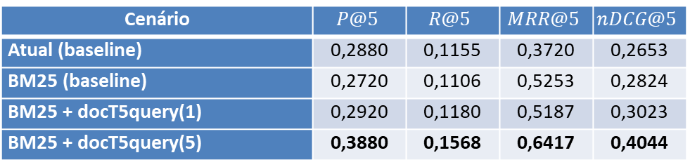
3. Resultados
docT5query
Melhorou consideravelmente todas as métricas
Cenário | $$P@5$$ | $$R@5$$ | $$MRR@5$$ | $$nDCG@5$$
Atual (baseline) | 0,2880 | 0,1155 | 0,3720 | 0,2653
BM25 (baseline) | 0,2720 | 0,1106 | 0,5253 | 0,2824
BM25 + docT5query(1) | 0,2920 | 0,1180 | 0,5187 | 0,3023
BM25 + docT5query(5) | 0,3880 | 0,1568 | 0,6417 | 0,4044
~35%
~35%
~70%
~50%

Slide 27
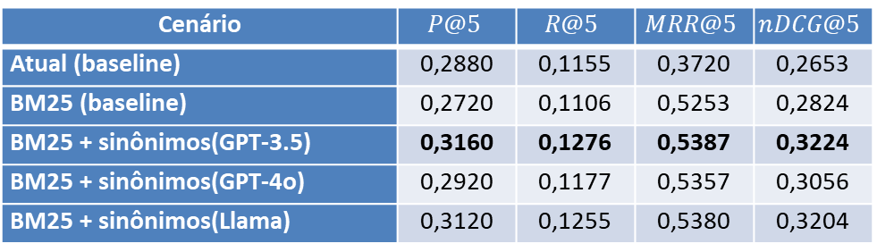
3. Resultados
Sinônimos
Melhorou todas as métricas, mas menos que o docT5query
Modelo maior (GPT-4o) não foi melhor que o modelo menor (GPT-3.5) da mesma família
Cenário | $$P@5$$ | $$R@5$$ | $$MRR@5$$ | $$nDCG@5$$
Atual (baseline) | 0,2880 | 0,1155 | 0,3720 | 0,2653
BM25 (baseline) | 0,2720 | 0,1106 | 0,5253 | 0,2824
BM25 + sinônimos(GPT-3.5) | 0,3160 | 0,1276 | 0,5387 | 0,3224
BM25 + sinônimos(GPT-4o) | 0,2920 | 0,1177 | 0,5357 | 0,3056
BM25 + sinônimos(Llama) | 0,3120 | 0,1255 | 0,5380 | 0,3204
~10%
~10%
~45%
~20%

Slide 28
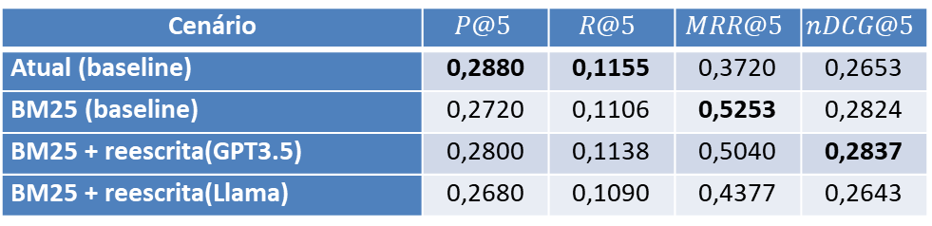
3. Resultados
Reescrita do enunciado
Piorou a precisão, revocação e MRR. Melhorou um pouco o nDCG:
=> Em geral, trouxe menos documentos relevantes, piorou a classificação do primeiro documento relevante na lista mas, para ordenou melhor os documentos relevantes seguintes.
Cenário | $$P@5$$ | $$R@5$$ | $$MRR@5$$ | $$nDCG@5$$
Atual (baseline) | 0,2880 | 0,1155 | 0,3720 | 0,2653
BM25 (baseline) | 0,2720 | 0,1106 | 0,5253 | 0,2824
BM25 + reescrita(GPT3.5) | 0,2800 | 0,1138 | 0,5040 | 0,2837
BM25 + reescrita(Llama) | 0,2680 | 0,1090 | 0,4377 | 0,2643
~7%

Slide 29
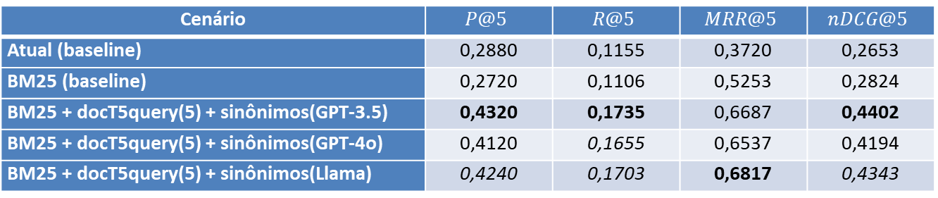
3. Resultados
docT5query(5) + Sinônimos
Melhores métricas foram as obtidas com essa combinação
Novamente, GPT-4o não trouxe resultados melhores que GPT-3.5
GPT-3.5 e Llama tiveram resultados parecidos
Cenário | $$P@5$$ | $$R@5$$ | $$MRR@5$$ | $$nDCG@5$$
Atual (baseline) | 0,2880 | 0,1155 | 0,3720 | 0,2653
BM25 (baseline) | 0,2720 | 0,1106 | 0,5253 | 0,2824
BM25 + docT5query(5) + sinônimos(GPT-3.5) | 0,4320 | 0,1735 | 0,6687 | 0,4402
BM25 + docT5query(5) + sinônimos(GPT-4o) | 0,4120 | 0,1655 | 0,6537 | 0,4194
BM25 + docT5query(5) + sinônimos(Llama) | 0,4240 | 0,1703 | 0,6817 | 0,4343
~50%
~50%
~85%
~65%

Slide 30
Conclusões
O que foi identificado e recomendações
Pesquisa atual é muito suscetível ao problema de descasamento de vocabulário, pois usa AND como default
Sugestão: alterar o operador default para OR e avaliar novamente a pesquisa
docT5query(5) foi o método que mais melhorou as métricas
Possibilidades: criação de um novo campo indexado com docT5query(5)
Extração de sinônimos das palavras mais importantes do enunciado também ajudou
Possibilidades: criação de um novo campo indexado com sinônimos do enunciado
A reescrita do enunciado piorou os resultados
Não fazer nada
Na extração de sinônimos, não é possível definir a superioridade de um modelo com os prompts usados
Avaliar a questão do custo/benefício entre GPT-3.5 e Llama 3 70B. Não há necessidade de GPT-4o

Slide 31
Obrigado!
Leandro Carísio Fernandes carisio@gmail.com

